Slide 1

The Roadhouse
Interactieve agenda voor evenementen
Projectgroep Webdb1241
David van Schoorisse, Ben Witzen, Maarten Jager, Igor Willems
Vrijdag 3 februari 2011, 12:30

Slide 2

Inhoudsopgave
De opdracht
Algemene doelstelling van de opdracht
Functionaliteit
Dynamische agenda, beheren van events, gebruikersbeheer &
contactformulier
De layout
Ontwerpkeuzes voor de layout
Eenvoedig en overzichtelijk
Technisch vernuft
Gebruik van de meest recente standaarden, security
The Roadhouse – Slide <number>

Slide 3
De opdracht
Bedrijf wil een dynamische online agenda
  Het is een bedrijf met een aantal concertzalen
  Op de agenda moeten concerten die in de zalen geboekt zijn gepresenteerd worden
  Uitgebreide functionaliteit wordt geboden aan bevoegden.
Onderdelen
  De agenda
  Contactformulier
  Toevoegen en bewerken van concerten
  Toevoegen en beheren van gebruikers
  Inlogfunctie
The Roadhouse – Slide <number>

Slide 4

Agenda en events
Dynamische agenda
Zoekfunctie: op datum of genre
Items uitklapbaar
Bij ieder event één plaatje
Redactie en administratie kunnen items toevoegen en bewerken
The Roadhouse – Slide <number>

Slide 5
Inlogfunctie en gebruikersbeheer
Inloggen biedt functionaliteit voor agenda:
  Ingelogd als redactie: evenementen schrijven
  Ingelogd als administratie: evenementen bewerken en goedkeuren
Inloggen biedt functionaliteit voor gebruikersbeheer
  Beheren leden met bevoegdheid door administratie
  Toevoegen nieuwe leden met bevoegdheden
The Roadhouse – Slide <number>

Slide 6
Layout
Layout is strak en eenvoudig
  Ontwerp is overzichtelijk, navigeren met knoppen
  Zo ontworpen dat gebruik alles in een oog op slag te begrijpen is
Layout verandert afhankelijk van bevoegdheid – knoppen knippen?
  Redactie: event toevoegen
  Administratie: event toevoegen, gebruikersbeheer en bewerken/goedkeuren event
The Roadhouse – Slide <number>

Slide 7
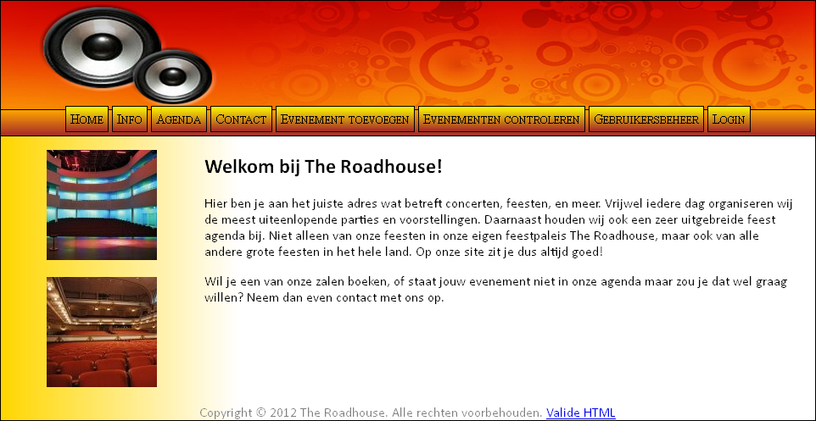

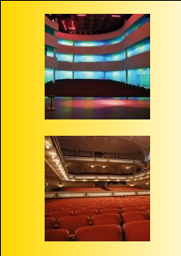
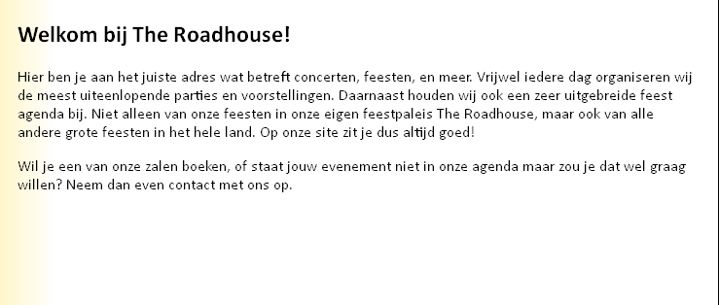
De website - browser?
Content – overzichtelijke ruimte voor dat wat er toe doet
Sidebar – om de site aan te kleden of belangrijke events aan te kondigen
Header – Altijd uw bedrijfsnaam in zicht
Menu – een duidelijke manier om te navigeren
The Roadhouse – Slide <number>

Slide 8
Technische kant
Events en gebruikers opgeslagen in SQL-database
  Gekozen voor de modernste manier van communicatie met database: prepared statements en PDO d.m.v. PHP5 en MySQL: veilig en modern
  Communicatie dermate beveiligd tegen injecties en alle functionaliteit voor bevoegden zowel serverside als clientside beveiligd.
  Iets over database tabel ja of nee?
The Roadhouse – Slide <number>

Slide 9
Technische kant – moderne features
Events en gebruikers opgeslagen in SQL-database
  Structuur website: HTML5 – enkel ondersteund door modernste browsers (IE, FF, Safari, Chrome … dat icoontje?)
  Opmaak CSS3
  Events worden geïnterpreteerd door Google: als men de site vindt worden vanzelf de eerste events met metadata weergegeven. Hieronder voorbeeld? Of browser?
The Roadhouse – Slide <number>

Slide 10
Einde? Vragen?
The Roadhouse – Slide <number>

